Slide 1
Лекция №10

Slide 2
План Лекции
Принцип тождественности микрочастиц
Бозоны и фермионы
Понятие о квантовых статистиках Бозе-Эйнштейна и Ферми-Дирака

Slide 3
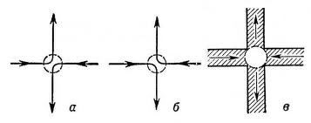
Принцип тождественности микрочастиц

Slide 4
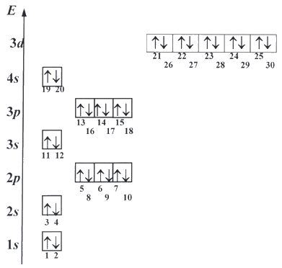
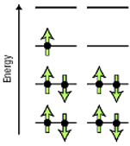
Принцип Паули

Slide 5
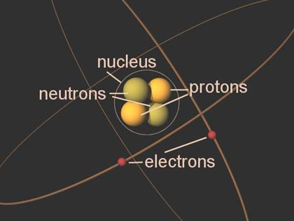
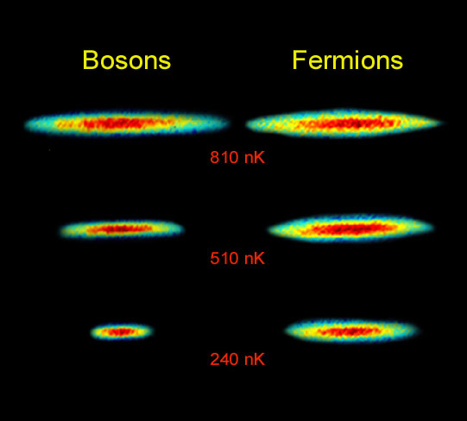
Бозоны и фермионы

Slide 6
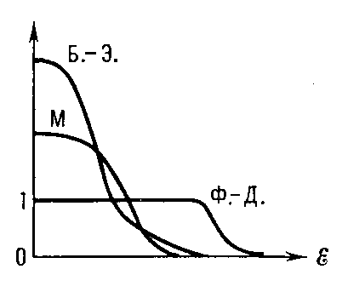

Понятие о квантовых статистиках Бозе-Эйнштейна и Ферми-Дирака
$n_{i}=\frac{g_{i}}{e^{{\left(ε_{i}−μ\right)}/{kT}}−1}$

Slide 7
Cтатистика Ферми-Дирака
$n_{i}=\frac{g_{i}}{e^{{\left(ε_{i}−μ\right)}/{kT}}+1}$

